Slide 1
GERENCIA CORPORATIVA DE SALUD OCUPACIONAL
Octubre 2013

Slide 2
Ruido y sus
consecuencias
Notes:
Buenas tardes: Como parte del Equipo del MASS quiero agradecer la invitación a esta breve charla sobre la consecuencias a la salud de la exposición al ruido

Slide 3
DEFINICIONES
Sonido
Es la sensación producida en el oído por vibraciones de un cuerpo que se propagan por un medio elástico, como el aire o el agua.
Ruido
La palabra ruido viene del latín rugitus (rugido o sonido ronco y sordo).
Es un sonido no deseado, molesto y desagradable que por sus características es susceptible de producir daño a la salud y al bienestar humano, en función de su intensidad, frecuencia y tiempo de exposición.

Slide 4
EL RUIDO EN LA HISTORIA
Se prohíbe el uso nocturno de carretas en la Antigua Roma por el ruido que estas producían
Comienza la Revolución Industrial y con ésta el aumento del ruido en las áreas de trabajo
Comienzan en E. U. los estudios a detalle sobre el ruido en la salud
Empiezan a elaborarse programas de Conservación Auditiva de manera integral
Plinio El Viejo realiza estudios de la sordera en trabajadores de los molinos en las cataratas del Rio Nilo
753 A.C.
79 D.C.
1845
1930
1960
En E.UA DE 1978 a la fecha los exámenes audiométricos se incrementaron en forma importante; en Peñoles se estandariza a todas las Unidades de Negocio la realización de los estudios a partir de 1988.

Slide 5
¿Como evoluciona la pérdida auditiva en el tiempo?
Pérdida temporal con recuperación
De continuar la exposición a ruido se produce daño permanente el cual es irreversible y progresivo
Cesa al interrumpir la exposición
Es 100% prevenible cuando se toman las medidas adecuadas para no exponerse a ruido

Slide 6
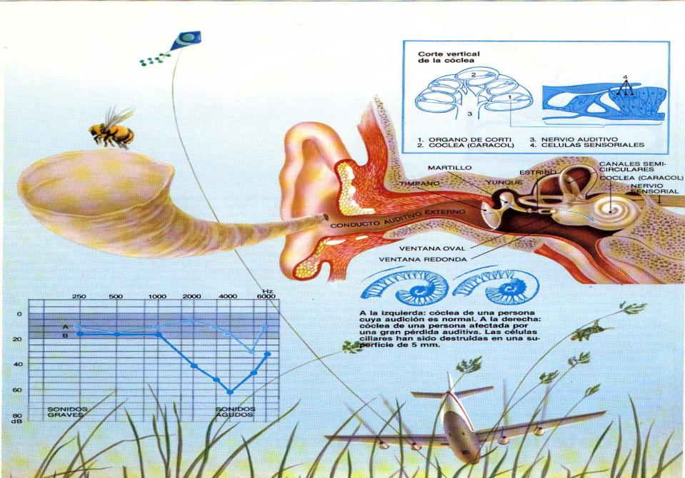
¿Como escuchamos?
Notes:
Anatomía del oido,

Slide 7
¿Como escuchamos?

Slide 8
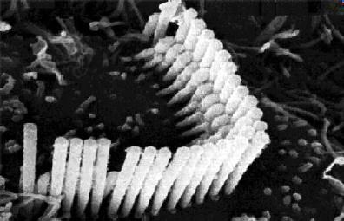
Oído Interno
Las células ciliadas se mueven a medida que se detecta un movimiento mecánico
Estás células detectan el movimiento y lo convierten en un impulso nervioso que se transmite al cerebro a través del nervio auditivo
Los sonidos intensos, destruyen estas células de manera permanente

Slide 9
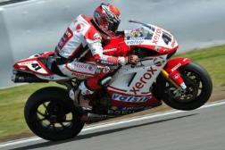
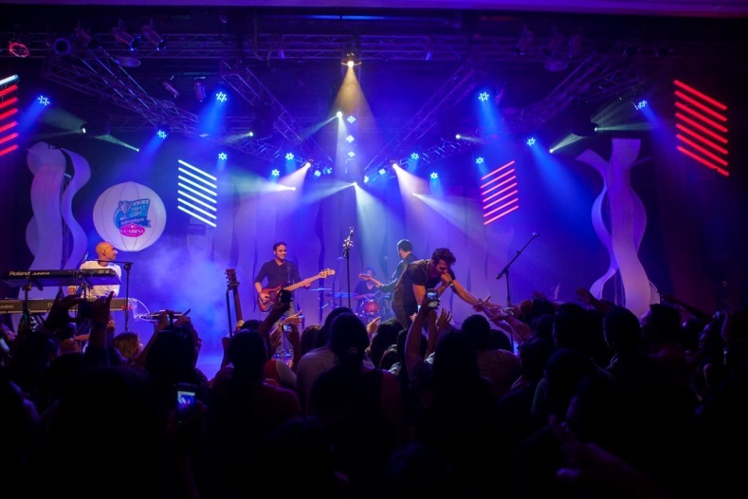
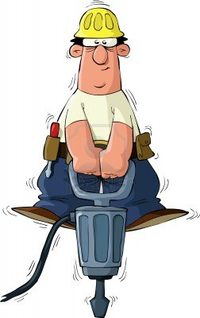
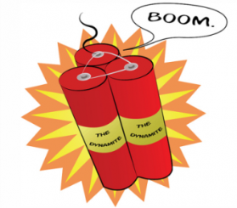
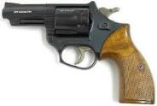
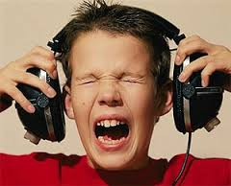
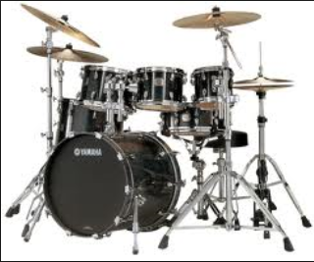
Cualquier ruido fuerte (por arriba 90 dB) puede causar daño al aparato auditivo
Notes:
Aparatos electrodomésticos, aspiradoras,

Slide 10
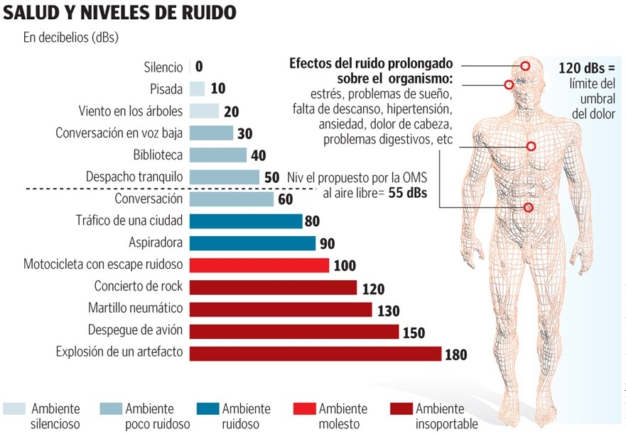

Slide 11
Marco Jurídico de la Seguridad y Salud
Constitución política de los Estados unidos Mexicanos Art. 123 a. A
LFT art. 513, 514, fracc 351
Ley del Seguro Social
Ley General de Salud
Ley General del Equilibrio Ecológico y protección al Medio Ambiente
Ley General sobre Metrología y Normalización
Tratados Internacionales
Reglamento Federal de Seguridad, Higiene y Medio Ambiente de Trabajo
Normas Oficiales Mexicanas
Reglamento de
Medio Ambiente Seguridad y Salud
Contrato Colectivo de Trabajo
Reglamento Interno de Trabajo
Política Corporativa de Seguridad
Notes:
LGEE Se refiere a la preservación y restauración del equilibrio ecológico, así como a la protección al ambiente en el territorio nacional.
Lgmetrologia y normalización: Habla sobre la medición y los instrumentos
Ley General de Salud: Reglamento para el control de ruido y vibraciones

Slide 12
Límites de Exposición de Ruido en México
NOM-011-STPS-2001
Límite Máximo Permisibles de Exposición (LMPE)
90 dB TWA (8 horas)
Plan de acción a los 85 dB
Tasa de intercambio de 3 dB
Nivel de Sonido dBA Duración por dia
90 dB TWA 8 horas
93 dB TWA 4 horas
96 dB TWA 2 horas
99 dB TWA 1 hora
102 dB TWA 1/2 hora
105 dB TWA 1/4 hora o menos

Slide 13
INFORME DE ENSAYO NOM 011 STPS
CALCULOS DE ACUERDO AL APENDICE D, PUNTOS D.2.1 Y D.2.2 DE LA NOM-011-STPS-2001
NRE = NIVEL DE RUIDO EFECTIVO = dB(A)-R
NRR = NIVEL DE REDUCCION A RUIDO ESTABLECIDO POR EL FABRICANTE.
NIVEL DE EXPOSICION AL RUIDO ( NER ) = dB(A)
 |  |  | VALOR MAXIMO
EQUIPO |  | NER = (dB (A) ) | PERMISIBLE dB(A)
 |  |  | JORNADA DE 8 HRS.
JUMBOS |  | 92.13 | 90
SCOOP TRAM |  | 101.85 | 90
AMACIZADOR |  | 83.65 | 90
CAMION |  | 87.86 | 90
SIMBA |  | 96.56 | 90
PLANTA BENEFICIO |  | 90.25 | 90
MOLINERO |  | 85.33 | 90
Notes:
Esta es una tabla de los Jumbos electrohidráulico , scoop tram, amacizador, simba hay que hacer notar que actualmente cuentan con cabinas sonoamortiguadas

Slide 14
La pérdida auditiva se clasifica en:
Conductiva
Neuro Sensorial
Mixta
Notes:
La pérdida auditiva no en todos los casos son de origen laboral. Existen formas puras como la Conductiva (tapón de cerumen) son recuperables y la neurosensorial . La mixta es una combinación de las otras dos.

Slide 15
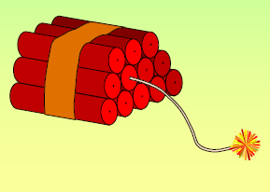
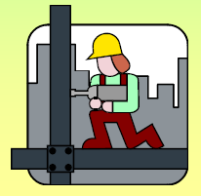
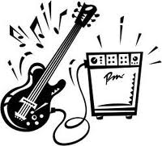
TIPOS DE HIPOACUSIA POR TRAUMA ACUSTICO
POR ACCIDENTE DE TRABAJO
TRAUMA ACÚSTICO AGUDO
POR ENFERMEDAD DE TRABAJO
TRAUMA ACÚSTICO CRÓNICO
>90 dB
**SOCIOACUSIA
Notes:
La LFT nos marca arriba del 10% de pérdida auditiva para……. Más adelante daremos las características de cada uno

Slide 16
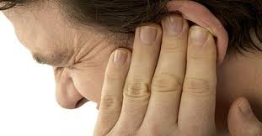
Trauma Acústico Agudo
El trauma acústico agudo (TA) corresponde a una lesión causada por un ruido único de alta intensidad.
(Explosión, disparo por arma de fuego, caída de rayo, traumatismos varios).
Notes:
Dicho daño puede ser determinado por impacto sonoro persistente, como los de la industria, estampidos, disparos de armas de fuego, ruidos fuertes, explosiones y algunos traumatismos.

Slide 17
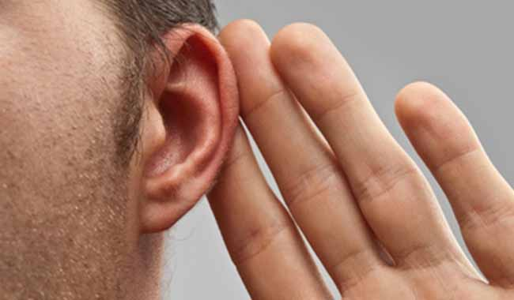
Trauma Acústico Crónico
Se considera trauma acústico crónico a la alteración de la audición ocasionada por la exposición continua y duradera de un sonido de alta frecuencia y gran intensidad (90 dBs. o más), dentro de su ambiente laboral

Slide 18
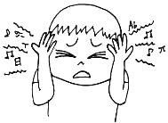
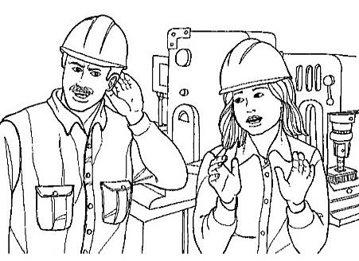
Características
Trauma acústico agudo
Trauma acústico crónico
EXPOSICION SÚBITA
SONIDOS ARRIBA DEL LIMITE
REVERSIBLE EN ALGUNAS OCASIONES
UNILATERAL
MENOS FRECUENTE
SÍNTOMAS INMEDIATOS
INCAPACIDAD TEMPORAL O PERMANENTE
EXPOSICION PROLONGADA
SONIDOS POR ARIIBA DEL LÍMITE
IRREVERSIBLE
BILATERAL
MÁS FRECUENTE
SÍNTOMAS TARDÍOS
INCAPACIDAD PERMANENTE

Slide 19
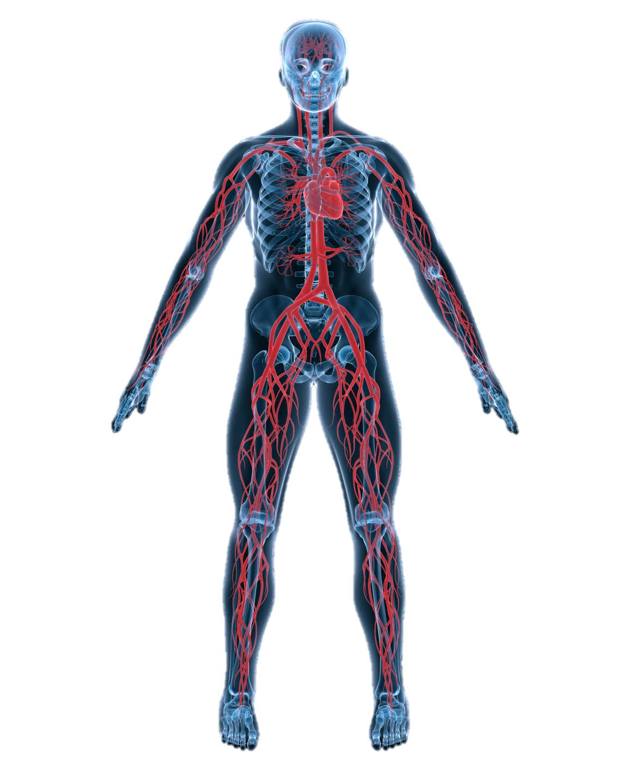
Síntomas y signos extra auditivos
Perturbación del sueño, Neurosis, Estrés, Cefalea, Trastornos en la concentración
Trastornos visuales
Trastornos de comunicación
Hipoacusia, acúfenos
Hipertensión Arterial
Secreción Hormonal
Taquicardia
Taquipnea
Secreción adrenalina
Aumento secreciones
estómago e intestino
Secreción hormonas suprarrenales
Reacción muscular
Vasoespasmo
Notes:
Eliminar impotencia sexual

Slide 20
Efectos extra auditivos
Interrupción del sueño
Alteración de la capacidad de concentración
Interferencia en la comunicación
Aislamiento social
Problemas familiares
Estrés
Bajo rendimiento laboral
Vulnerable a sufrir accidentes
Autoestima baja
Irritabilidad
Fatiga
Depresión

Slide 21
Etapas de la Hipoacusia
Etapa I, Instalación (Asintomática) 3 años
Etapa II (Acufenos intermitentes al termino de jornada) 5 años
Etapa III (Acufenos persistentes e hipoacusia) 10 años
Etapa IV
(Sordera manifiesta) 20 años o más
Notes:
Explicación de las etapas Acúfenos= Zumbido de oidos

Slide 22
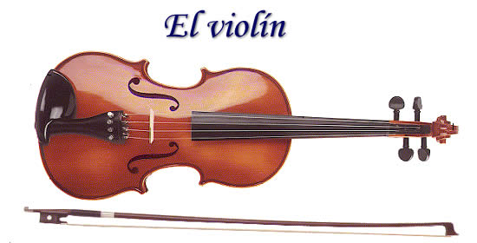
Cambios en la percepción de la audición de normal a hipoacusia
Normal
10 dB
20 dB
30 dB

Slide 23
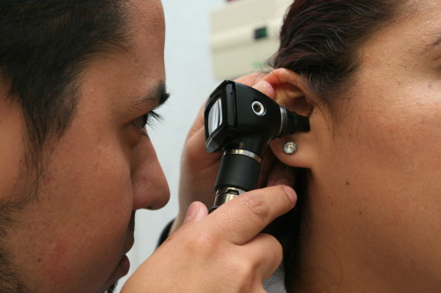
¿Como se Diagnóstica?
Historia clínica
Exploración física del oído
Historia laboral con antecedentes que incluyan tiempo, duración de exposición e intensidad.
Pruebas audiométricas
Notes:
Desglose de historia clínica, contemplando antecedentes familiares, personales, exposición laboral y extralaboral, etc.

Slide 24
TRATAMIENTO:
No existe ningún tratamiento para esta enfermedad.
Notes:
Existen algunas alternativas que ayudan a mejorar la calidad de vida de las personas con este trastorno

Slide 25
Existen algunas alternativas para mejorar la audición y la calidad de vida como son:
1.- Reeducación en la comunicación
2.- Auxiliares auditivos
3.- Implante coclear.

Slide 26
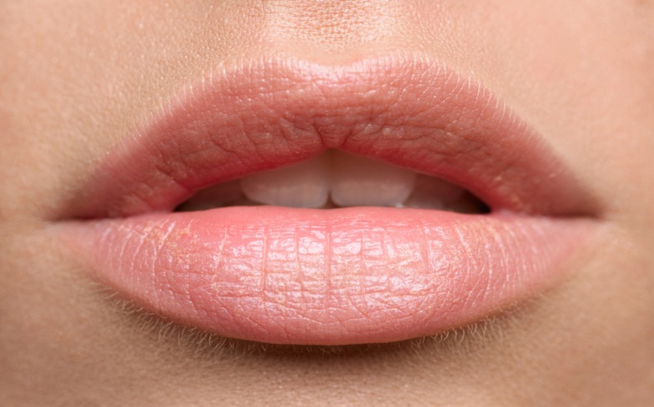
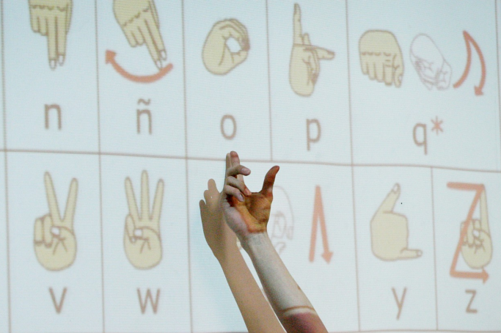
Rehabilitación, Educación Especial
Lenguaje de Señas
Lectura de Labios

Slide 27
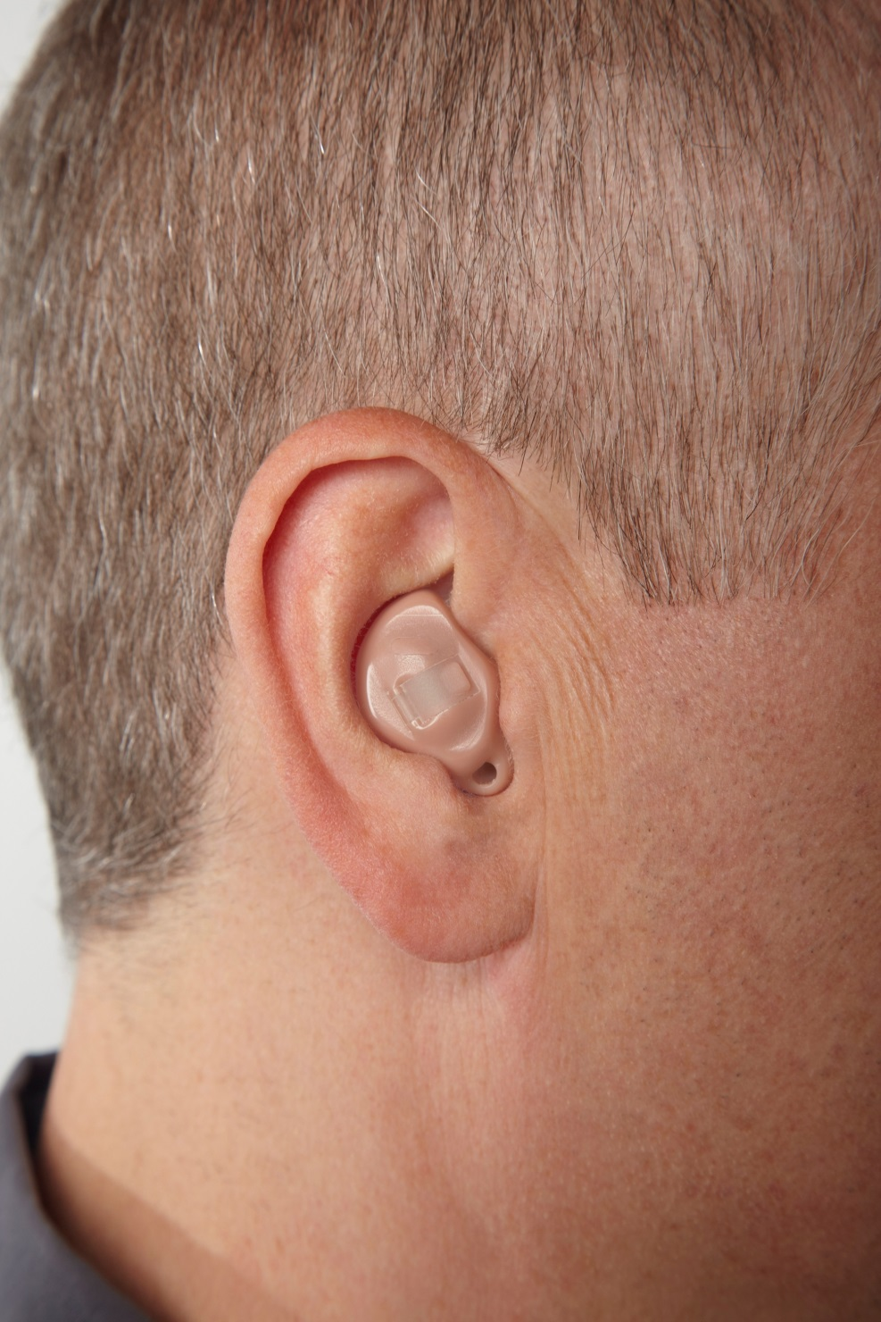
Auxiliares Auditivos
Notes:
Existen algunas alternativas que ayudan a mejorar la calidad de vida de las personas con este trastorno

Slide 28
Implantes Cocleares

Slide 29
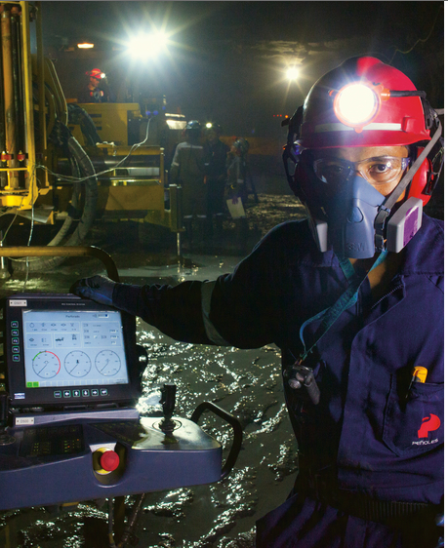
Prevención

Slide 30
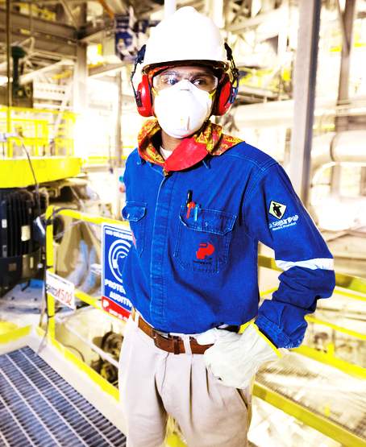
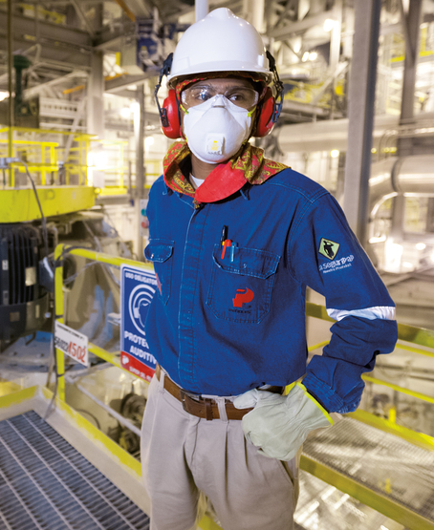
Objetivo
Establecer los lineamientos para el desarrollo, implementación y administración de Programas de Conservación de la Audición, con el fin de conservar el estado de salud auditivo del personal ocupacionalmente expuesto.

Slide 31
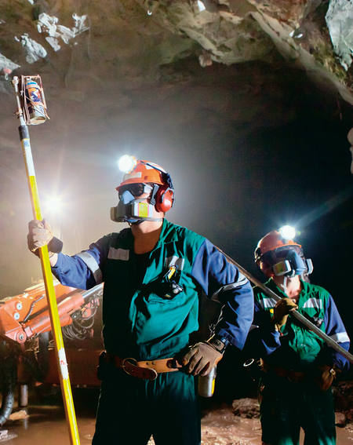
Un programa de conservación auditiva permitirá controlar el ruido en los diferentes procesos, involucrando a los departamentos de las plantas y/o unidades de negocio que existen dentro de la organización

Slide 32
Los siete componentes básicos de un
programa de conservación auditiva son:
Evaluación y monitoreo de los niveles de ruido
Ingeniería y administración del control del ruido
Evaluaciones audiometricas
Protección auditiva
Capacitación y motivación
Mantener los registros
Evaluación del programa
Notes:
Revisar documento

Slide 33
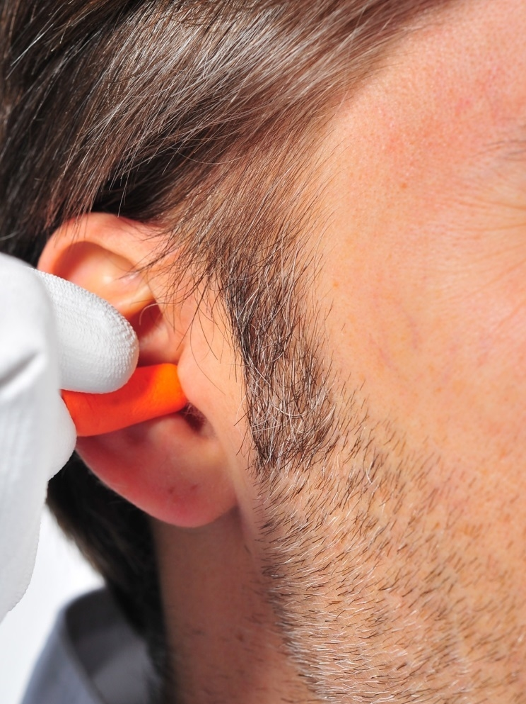
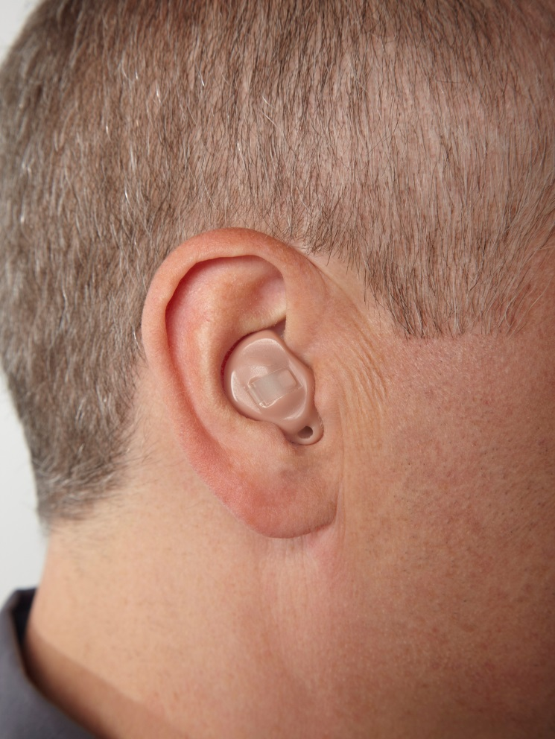
USTED DECIDE…
¡Usa esto hoy! o ¿mañana esto?
Notes:
Contrary to the common perception that COPD is a disease of the elderly, data from the third National Health and Nutrition Examination Survey (NHANES III) indicate that approximately 70% of patients with COPD are younger than the age of 65.
Patients with COPD often look like this:
Long history of smoking.
Dyspnea—most common presenting symptom, with or without chronic cough and sputum.
Confused about condition—symptoms often misattributed to asthma.
COPD is no longer a disease primarily of men.
The mortality of women is now higher than that of men.
Prevalence in women continues to rise.
NOTE TO SPEAKER: You may wish to use this as an alternate to the previous slide.

Slide 34
Escuchar hoy, Oír mañana…
El trabajador hace la diferencia
Notes:
Contrary to the common perception that COPD is a disease of the elderly, data from the third National Health and Nutrition Examination Survey (NHANES III) indicate that approximately 70% of patients with COPD are younger than the age of 65.
Patients with COPD often look like this:
Long history of smoking.
Dyspnea—most common presenting symptom, with or without chronic cough and sputum.
Confused about condition—symptoms often misattributed to asthma.
COPD is no longer a disease primarily of men.
The mortality of women is now higher than that of men.
Prevalence in women continues to rise.
NOTE TO SPEAKER: You may wish to use this as an alternate to the previous slide.

